Slide 1
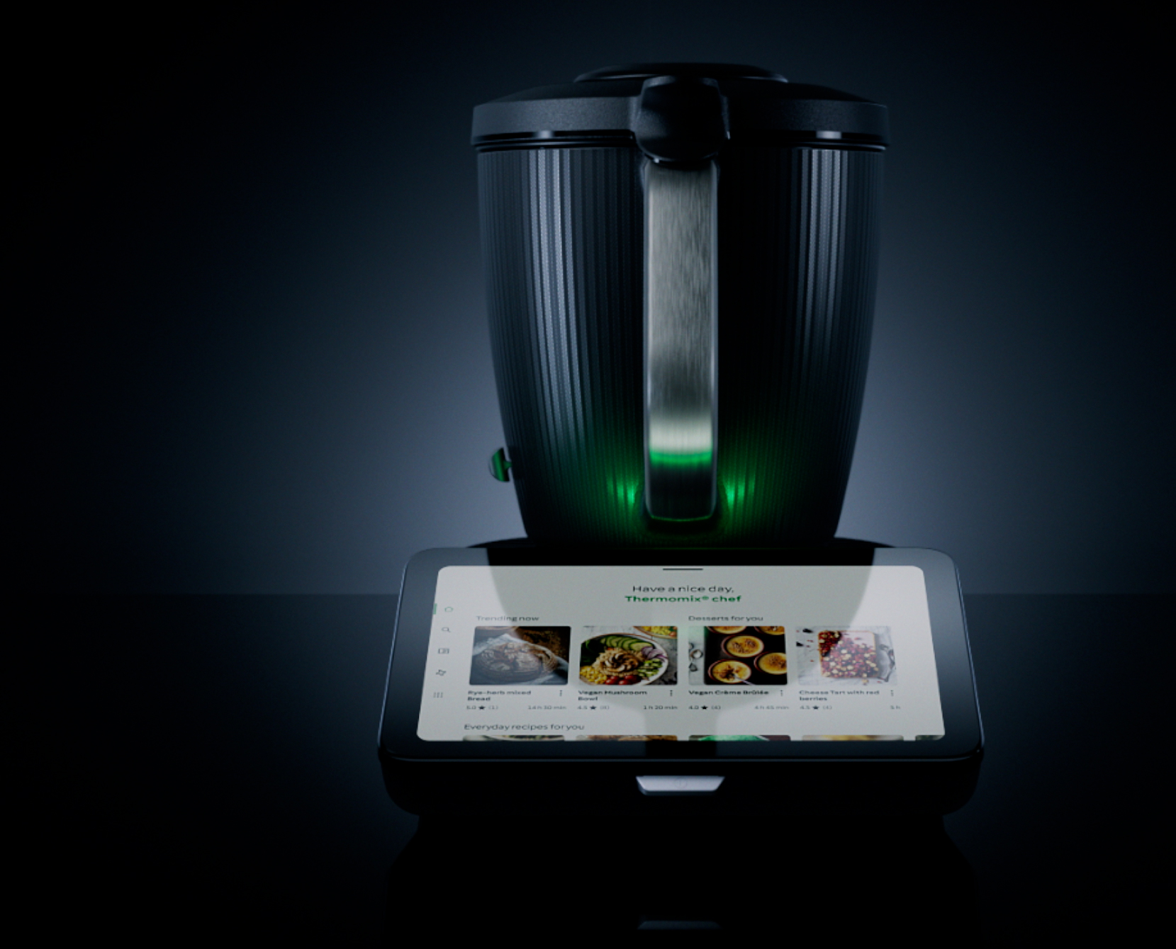

¡Bienvenido a la Demo Virtual de la Thermomix® TM7!

Slide 2


¡Contanos un poco de vos!
Contanos un poco de vos
¿Te gustaría cambiar algo en tu alimentación?
¿Qué comen en tu casa?
¿Qué comprás en el supermercado?
¿Cuántos son en tu casa?
¿Quién suele cocinar?

Slide 3
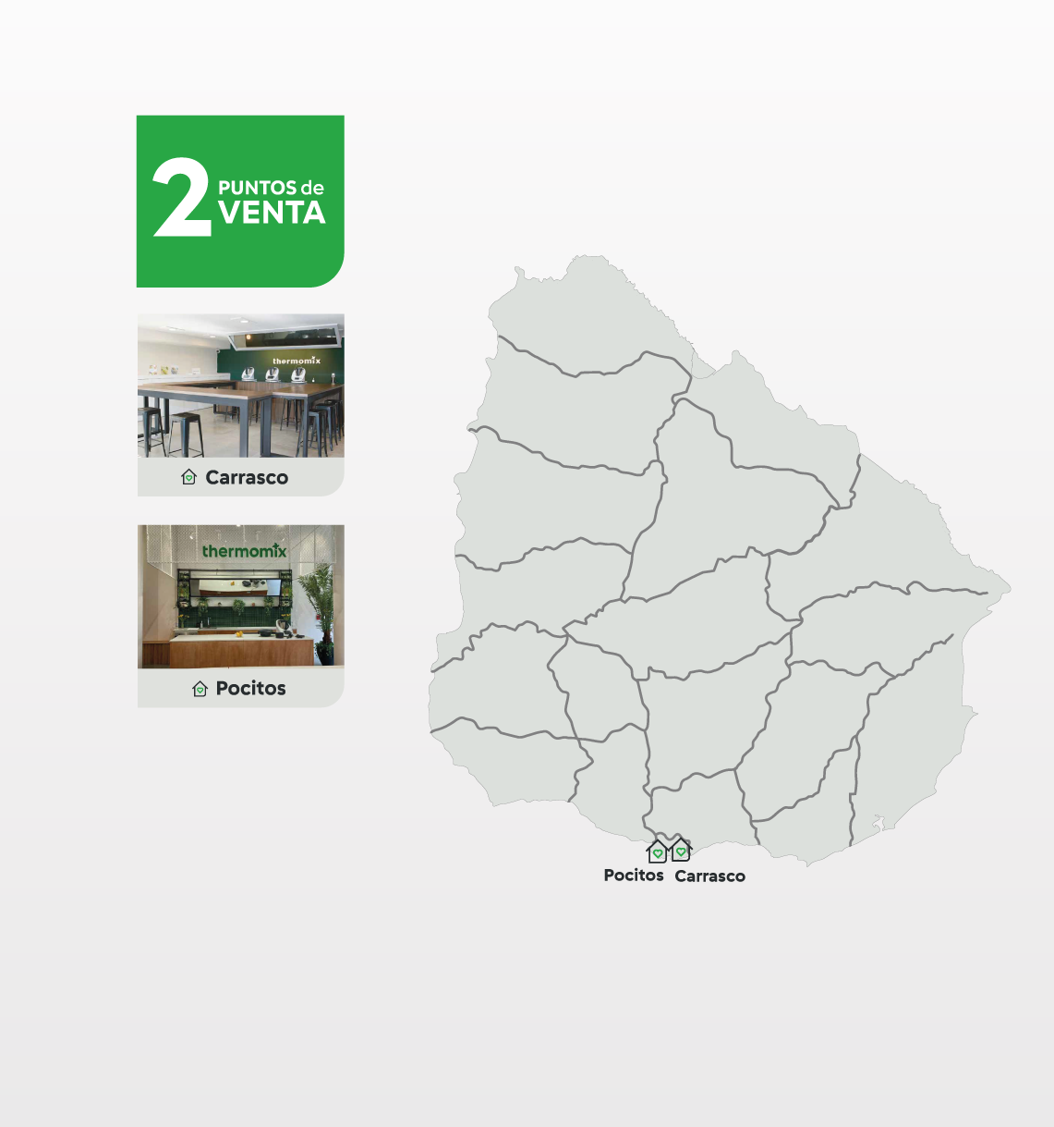
¿Quiénes somos?
Pilusen es el único distribuidor oficial en Uruguay desde 2020. Con 2 locales en Pocitos y Carrasco; y más de 250 agentes activos en todo el país.

Slide 4
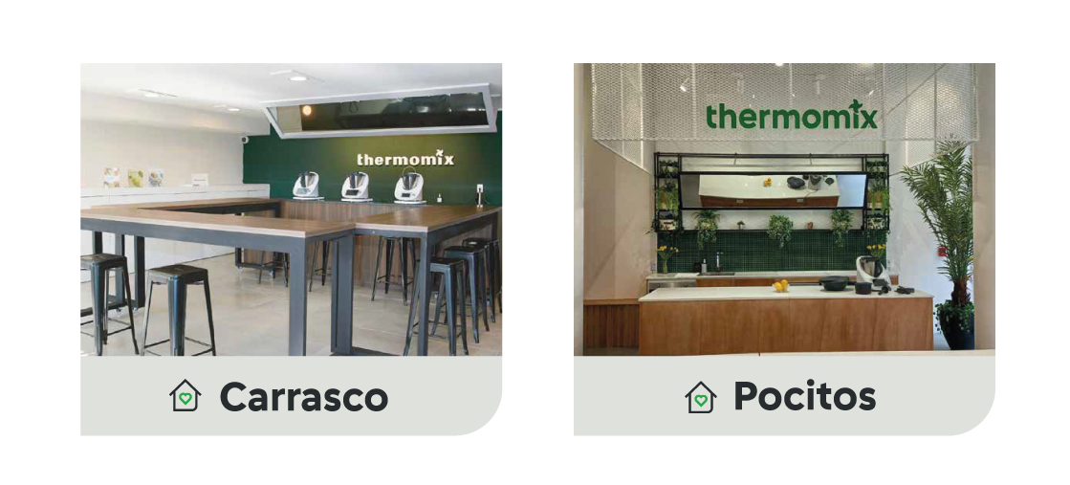

Locales Uruguay

Slide 5


Slide 6


Slide 7
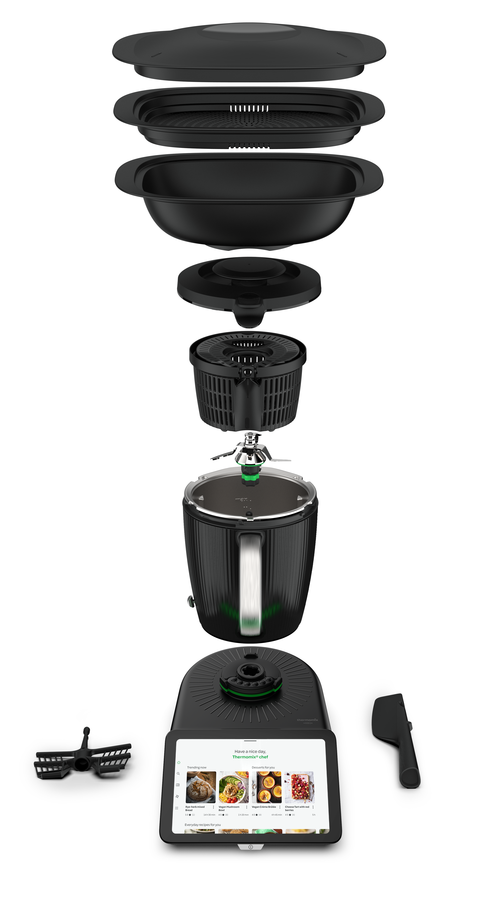
Queremos que la conozcas
Un mundo de posibilidades.
1 máquina, 30 funciones.
Alta temperatura
Amasa
Bate
Calienta
Carameliza
Cocina
Cocina al vacío
Cocina al vapor
Cocción de arroz
Cocción de huevos
Cocción lenta
Controla el tiempo
Controla temperatura
Desmenuza
Emulsiona
Fermenta
Licúa
Mezcla
Muele
Pava
Pela
Pesa
Prelava
Pulveriza
Pica
Ralla
Saltea
Sofríe
Tritura
Trocea

Slide 8



¿Cómo podés adquirir tu Thermomix®?
Al contado: USD 2.300​
En cuotas:
USD 2.350
¡Se autofinancia!​
¡Ganá hasta un 100% de descuento sumándote al Equipo Thermomix®!

Slide 9

¡Veamos juntos 4 recetas imperdibles!
Limonada
Espuma rápida de
frutas congeladas
Pan rápido
Risotto

Slide 10
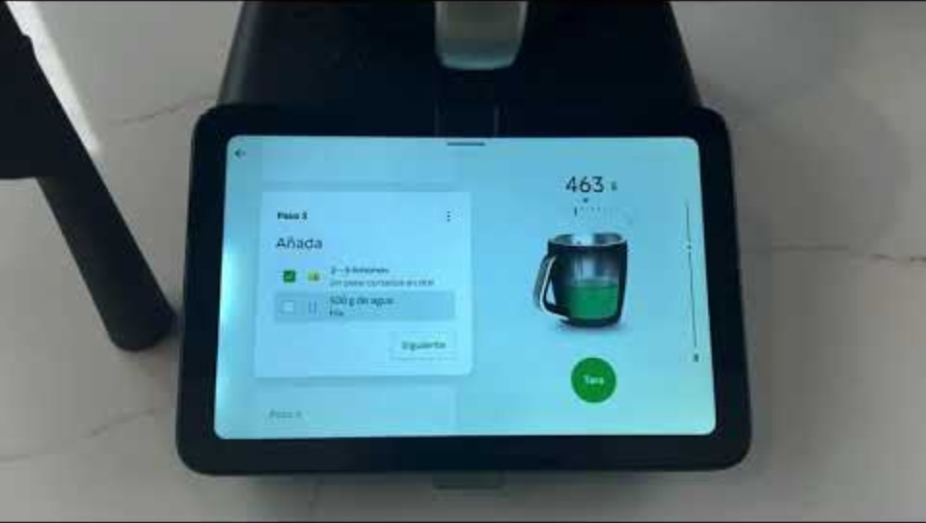
¡Veamos juntos 4 recetas imperdibles!
Limonada

Slide 11
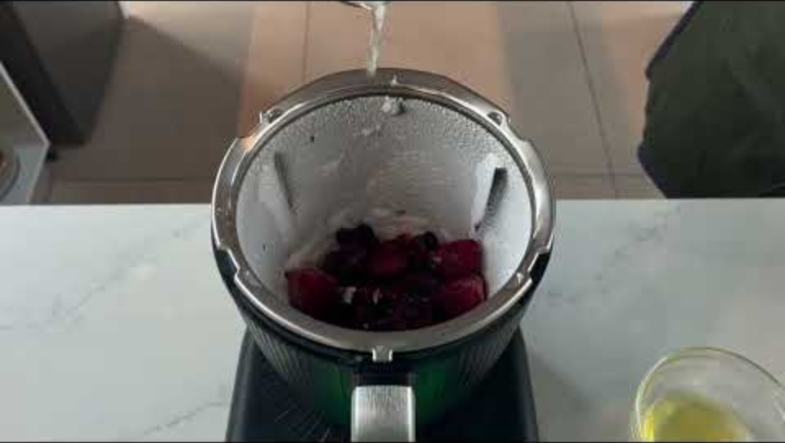
¡Veamos juntos 4 recetas imperdibles!
Espuma de frutos rojos

Slide 12
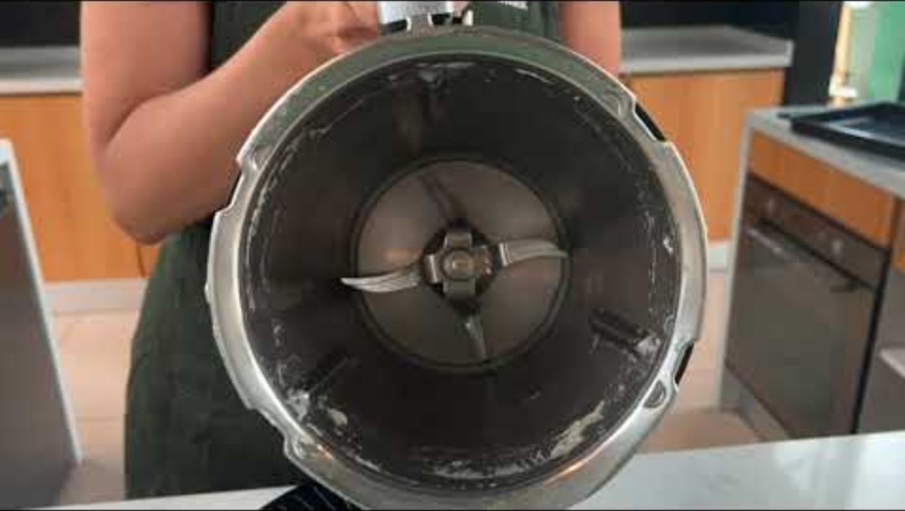
¡Veamos juntos 4 recetas imperdibles!
Pan rápido

Slide 13
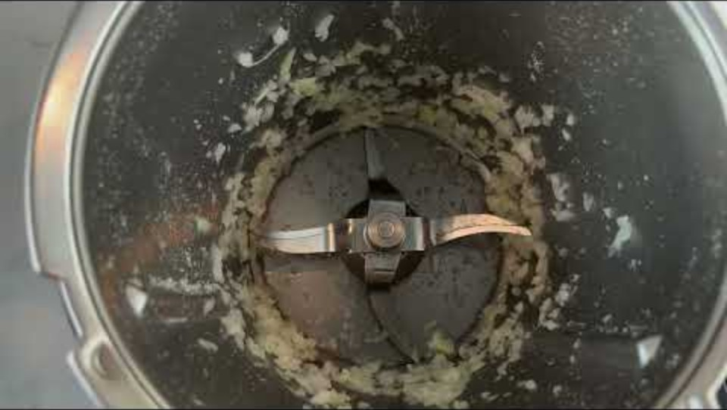
¡Veamos juntos 4 recetas imperdibles!
Risotto

Slide 14
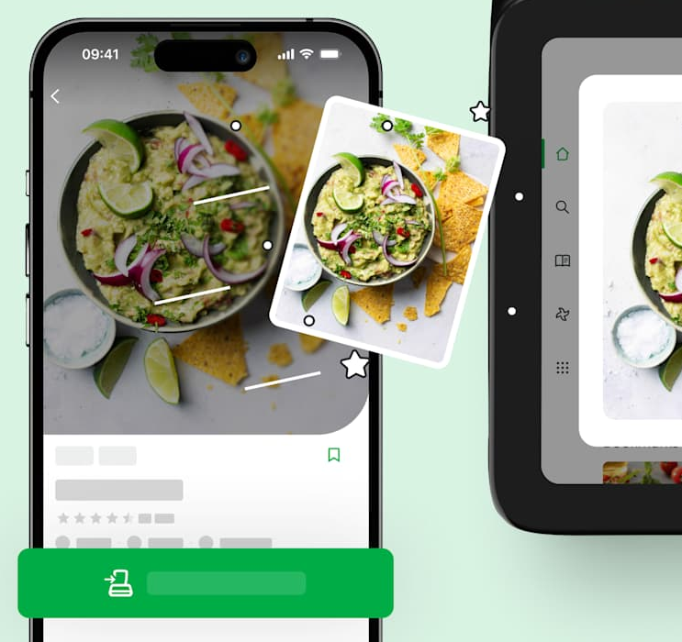

¡Conocé Cookidoo®!
Cookidoo® es el alma de la Thermomix®: con más de 100.000 recetas en su plataforma. Cookidoo® te permite cocinar platos de todo el mundo, sin dejar de respetar tu dieta, preferencias y restricciones.
¿Qué beneficios tenés?
4 meses de membresía gratuita al registrarse por primera vez.
Cocina guiada al alcance de tus manos desde la pantalla de su Thermomix® TM7.
Búsqueda de recetas y navegación simple y rápida.
Páginas temáticas con artículos y listas de recetas seleccionadas.
Planificador de recetas para que organices toda tu semana.
Lista de compras para que no falte nada en tu cocina.

Slide 15
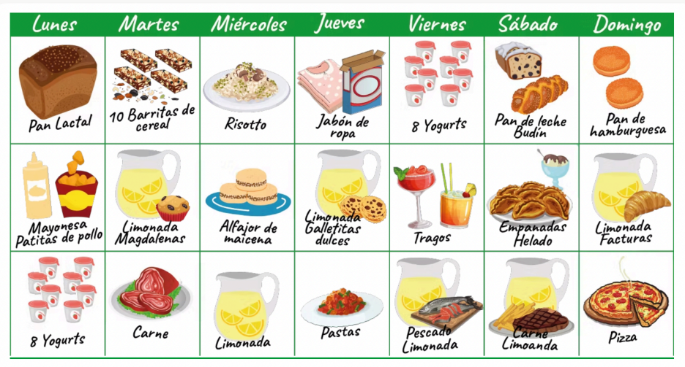
¿Cuánto ahorrás con Thermomix?
Calendario de una familia tipo

Slide 16

Contanos qué te
pareció la experiencia
¿Sabías que podés ganarte tu Thermomix?
¿Te ves usando una Thermomix?
¿Te gustaría tener tu Thermomix?
¿Qué estás esperando para tener
tu Thermomix?

Slide 17

Contame qué tarjeta tenés y
te digo la mejor opción
¿Qué incluye la compra de tu TM7?
Tu propio agente comercial experto
¡Demo entrega en tu casa u online! Te mostramos como dar los primeros pasos con tu máquina
Clases de cocina
en todos nuestros locales a lo largo
del país
2 años de garantía
y servicio técnico especializado
4 meses gratis
de Cookidoo®
¡La posibilidad
de sumarte a la Comunidad Thermomix!

Slide 18
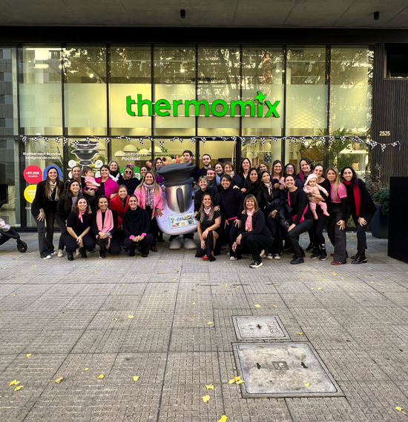
¡Sumate al equipo!
Descubrí todo lo que tenemos para ofrecerte:​​
​
Entrenamiento fácil y constante.​​
¡Un equipo divertido que te acompaña a alcanzar tus objetivos!
Dedicando el tiempo que mejor se adapte a vos.
Premios a cada paso.​​
Y si después decidís quedarte, podés ganar ingresos increíbles, viajes por todo el mundo, ¡y mucho más!​​
​​
¡Te estamos esperando!​

Slide 19
¡Muchas gracias por
participar de esta experiencia!
Esperamos que lo hayas disfrutado.

